Slide 1
Lifelong Learning @unipd: automazione dei flussi di iscrizione, profilazione e tracciamento degli utenti
Marco Targa, Davide Ferro
Università degli Studi di Padova
marco.targa@unipd.it, davide.ferro@unipd.it

Slide 2
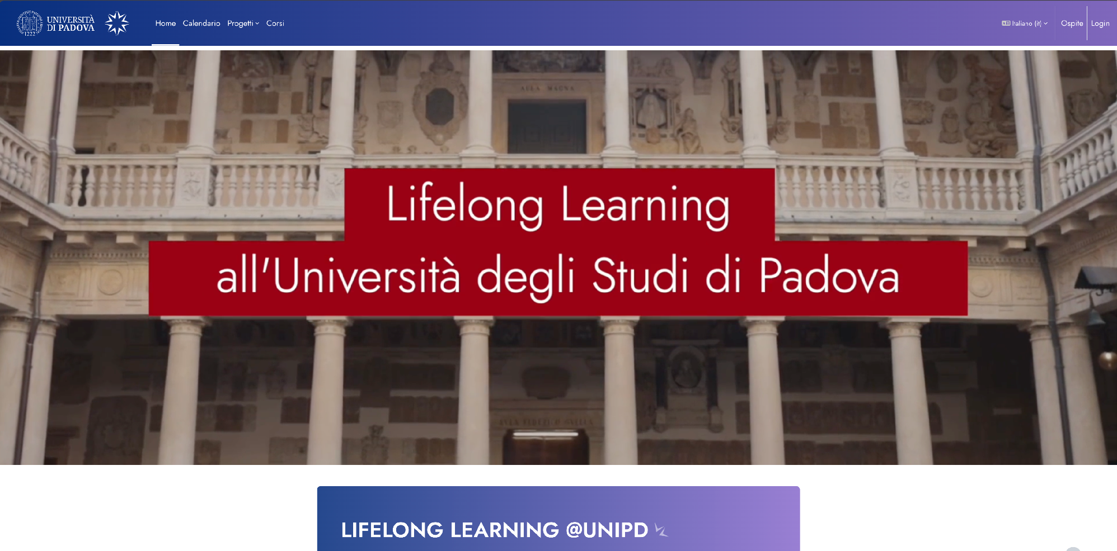
https://lifelonglearning.unipd.it/

Slide 3

Life Long Learning
Portale web di e-learning (sviluppato su piattaforma Moodle e gestito dall'Ufficio Digital Learning e Multimedia dell'Ateneo) che raccoglie l'offerta formativa online dell'Università di Padova rivolta alla formazione continua
Moodle versione 4.5

Slide 4
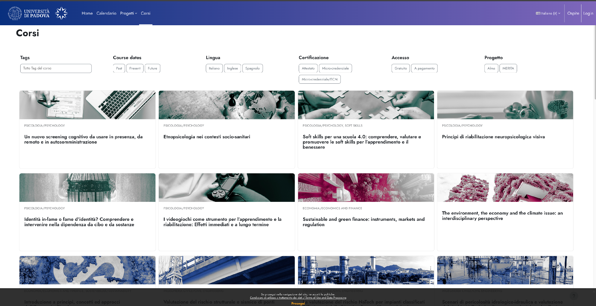

Slide 5
Offerta formativa
MOOCs (Massive Open Online Courses): Corsi aperti e gratuiti.
Corsi a pagamento
Corsi che rilasciano micro-credenziali o crediti ECM (Educazione Continua in Medicina).
Progetti dedicati: Ospita iniziative ed erogazioni legate a specifici finanziamenti europei e PNRR

Slide 6
Organizzazione corsi a pagamento
Corso contenuti
  Accesso per tutti gli utenti
Corso certificazione (Microcredenziali/ECM)
  Accesso utenti con requisiti professionali dopo aver frequentato il relativo corso contenuti
Pagamenti tramite plugin Stripe (paygw_stripe*) di Alex Morris su core payment subsystem
*) https://marketplace.moodle.com/plugins/paygw_stripe

Slide 7


Richieste Governance Unipd
Alumni: 1 corso gratuito all’anno + relativo corso microcredenziali/ECM
Ordini professionali convenzionati: 1 corso professionalizzante gratuito all’anno + relativo corso microcredenziali/ECM

Slide 8
Punti di attenzione (Sfide?)
Eterogeneità utenza
Modelli d'iscrizione
Studenti (utenti ordinari)
Alumni UniPD
Professionisti iscritti ad Ordini convenzionati (Ordine degli Psicologi del Veneto).
Corsi gratuiti
Fruizione gratuita di corsi a pagamento per Alumni e Professionisti convenzionati

Slide 9
Soluzioni
Integrazione SAML2 – ESSE3:
  Collegamento del protocollo di autenticazione tramite API dirette al sistema informativo d'ateneo (ESSE3)
  Verifica automatica del codice fiscale e della tipologia di laurea (triennale, magistrale, vecchio ordinamento)
Verifica identità Ordine degli Psicologi:
  Configurazione di un check sincrono su un database esterno
Plugin Credit enrolment - enrol_credits* (bdecent gmbh)
  Assegnazione 3 crediti/token (2 corso contenuti, 1 corso micro/Ecm) ad Alumni e Ordini
*) https://marketplace.moodle.com/plugins/enrol_credit

Slide 10


Post-Lauream
Alumni: 1 corso gratuito all’anno + relativo corso microcredenziali/ECM
Ordini professionali: 1 corso professionalizzante gratuito all’anno + relativo corso microcredenziali/ECM

Slide 11

Punti di attenzione (Nuove sfide?)
Eterogeneità utenza
Modelli d'iscrizione
Studenti (utenti ordinari)
Alumni UniPD
Professionisti iscritti ad Ordini convenzionati (Ordine degli Psicologi del Veneto).
Corsi gratuiti
Fruizione gratuita tramite token/crediti virtuali per i corsi a pagamento
Pagamenti misti (corso completo, solo imposta di bollo).

Slide 12

I plugin
Iscrizione a pagamento con crediti
enrol_feecredits
Restrizione per whitelist del Profilo
profile_whitelist
Menu a cascata
profilefield_cascadingdropdown

Slide 13
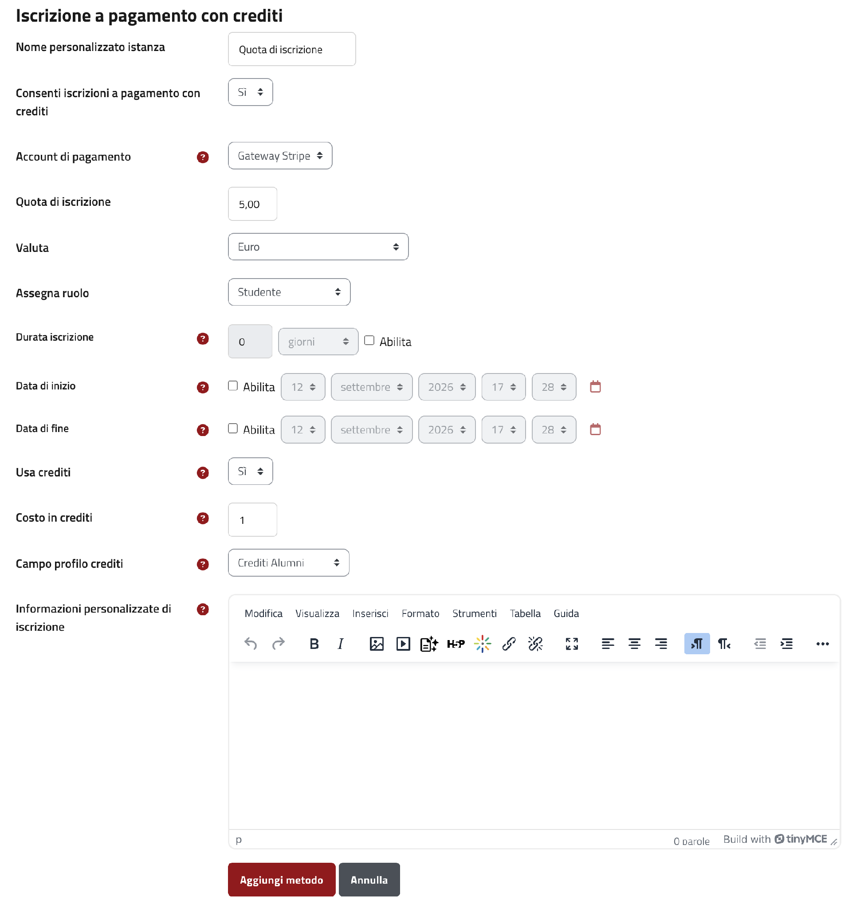
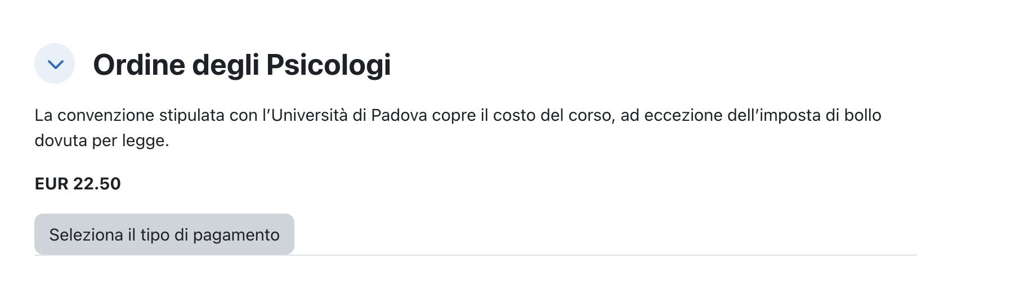
Iscrizione a pagamento con crediti enrol_feecredits
Doppio gate all'iscrizione: combina pagamento (via subsystem core_payment, Stripe) e un vincolo opzionale di credito/token
Il saldo crediti riusa il campo profilo personalizzato esistente di Moodle (user_info_data).
Configurabile per istanza
Il credito viene scalato solo dopo il pagamento confermato

Slide 14
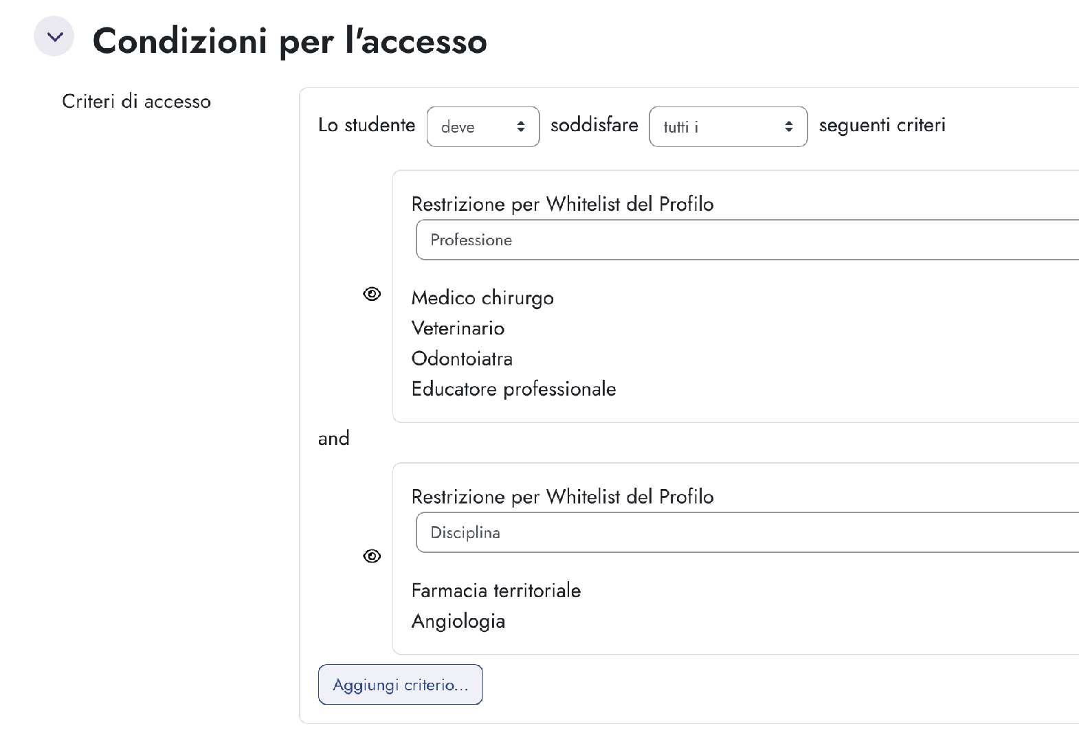
Restrizione per Whitelist del Profilo profile_whitelist
Restrizione di disponibilità
Fork di moodle-availability_esse3enrols*
Caricamento lista formato Excel
Titolo della colonna Excel corrisponde a nome del campo
*) https://github.com/bobopinna/moodle-availability_esse3enrols

Slide 15
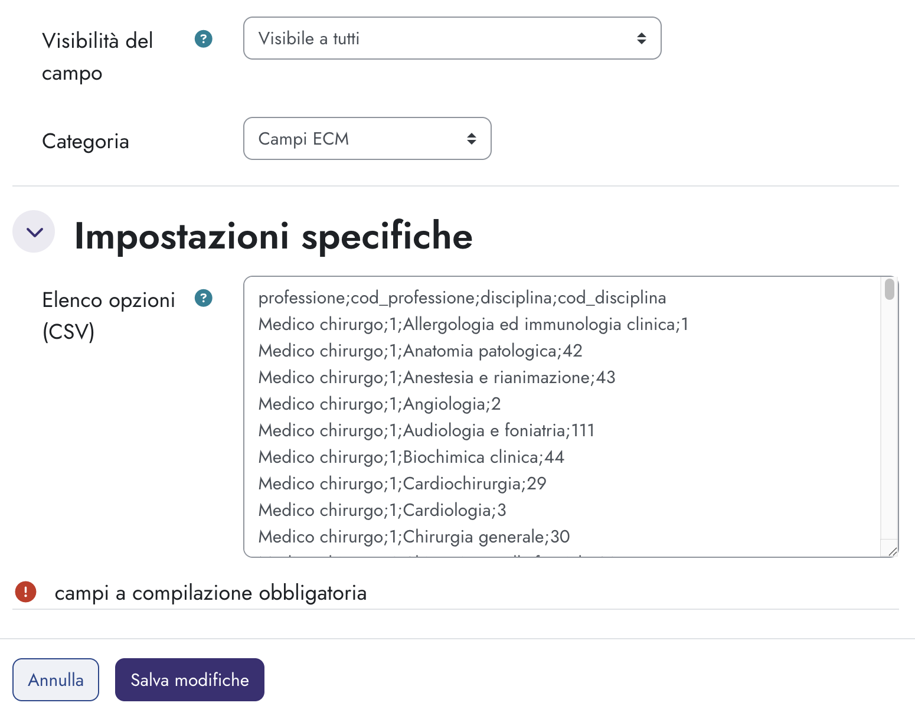
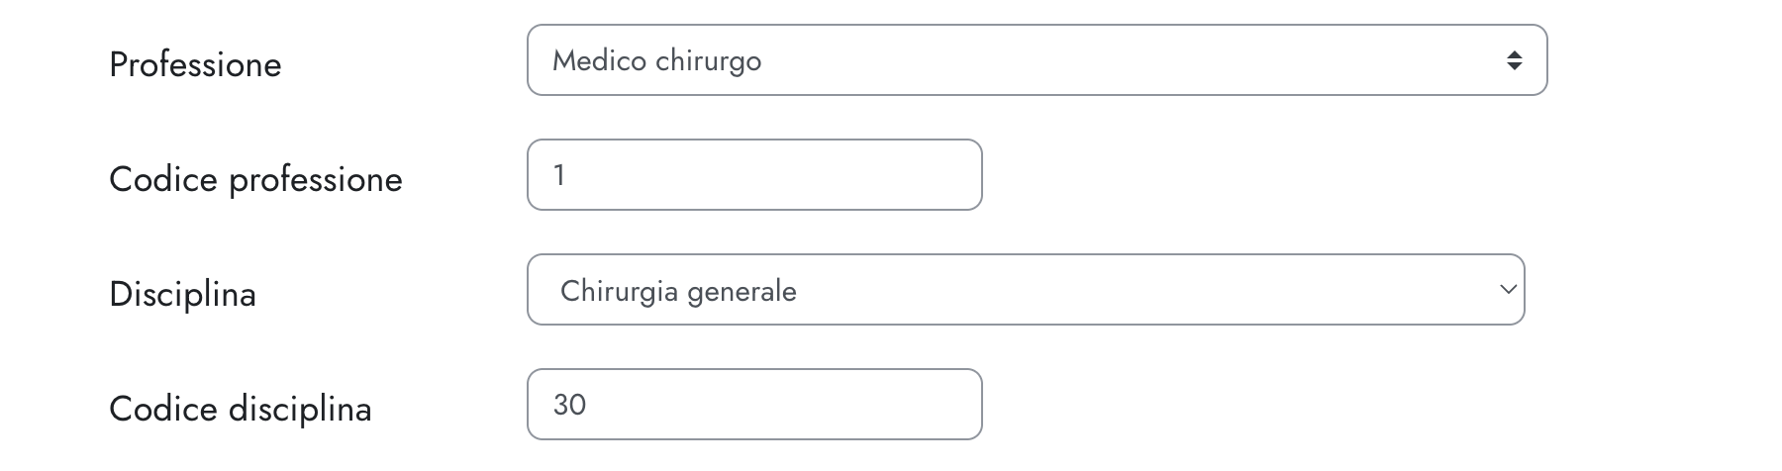
Menu a cascata profilefield_cascadingdropdown
Campo profilo utente personalizzato
Elenco opzioni testo formato CSV
Nome abbreviato (univoco) campi profilo auto compilati corrisponde intestazione elenco CSV

Slide 16
Conclusioni
Automazione completa dei processi: Azzeramento delle verifiche amministrative manuali per il riconoscimento diritti Alumni o convenzioni con Ordini Professionali.
Flessibilità di monetizzazione: Riconciliazione immediata delle transazioni monetarie con Stripe e tracciamento puntuale del consumo dei crediti/token virtuali.
Qualità del dato e conformità: Dati di profilo accurati ed esenti da errori di digitazione.

Slide 17

Grazie!
Rimaniamo per le vostre domande e curiosità…
marco.targa@unipd.it | davide.ferro@unipd.it
Notes:
Downasaur

